Slide 1

․

Slide 2


Slide 3
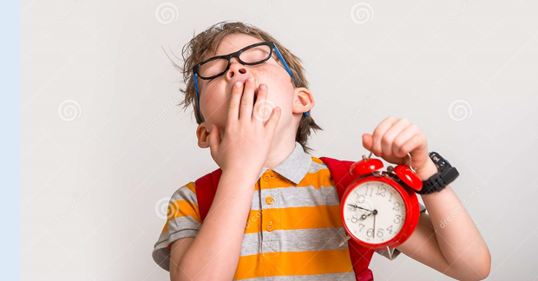
Можешь поздно спать, а с утра поздно просыпаться, всё ровно не кто не поругает.

Slide 4
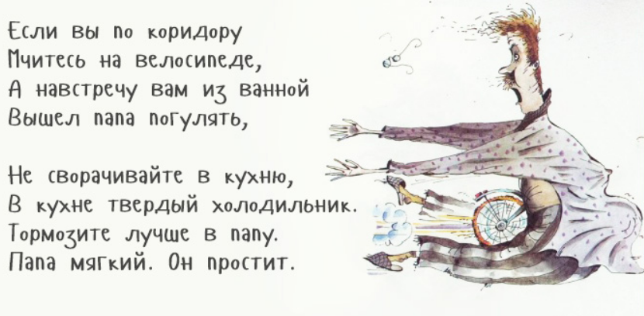

Slide 5

Можешь в школу не ходить, все ровно ты все знаешь.

Slide 6


Slide 7
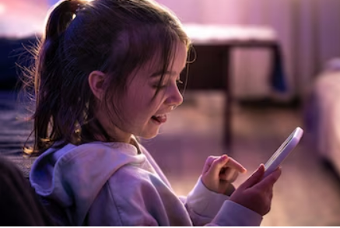
Ты можете целый день смотреть в телефон и тебя за это ругать не будут, а твои глаза не будут болеть.

Slide 8


Slide 9
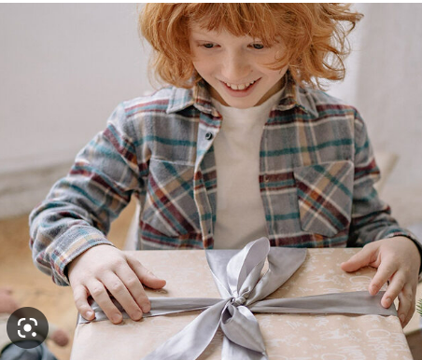
Если лучший друг пригласил тебя на свой день рождение, не обязательна дарить ему подарок. Этот подарок тебе нужнее.

Slide 10


Slide 11
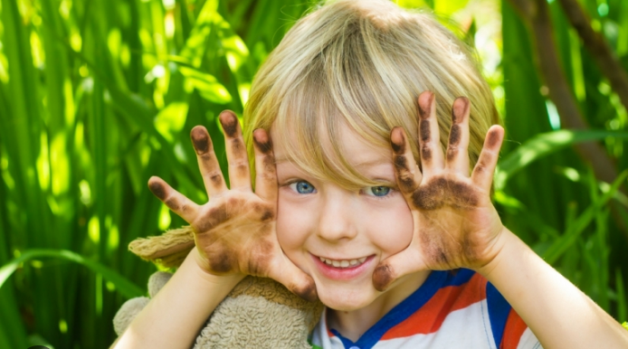
Перед обедом не нужно мыть руки, все ровно во время обеда они испачкаются.

Slide 12


